Slide 1
Estrategia Digital para el Mecanismo de Coordinación de País El Salvador de lucha contra el VIH, Tuberculosis y Malaria

Slide 2
Apoyo técnico:
Licda. Geraldine García – CALMA Licda. Flor Artiga – CALMA Licda. María Eugenia Ochoa – MCP-ES Lic. Erick Fuentes – Plan International / Match con tu salud

Slide 3
Análisis del entorno
Keywords:
MCP-ES,
MCP,
Mecanismo coordinador de país,
VIH

Slide 4
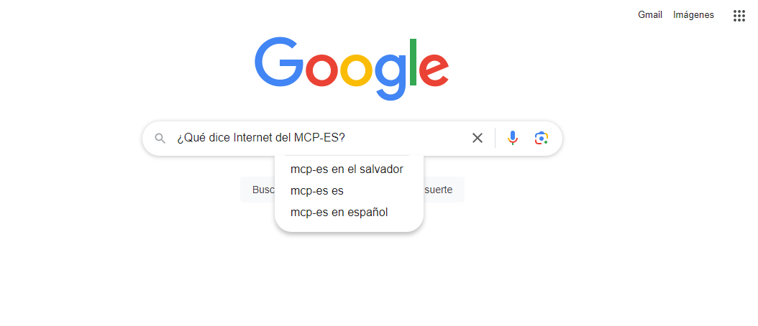
Análisis del entorno
Keywords: MCP, MCP-ES, Mecanismo coordinador de país, VIH

Slide 5
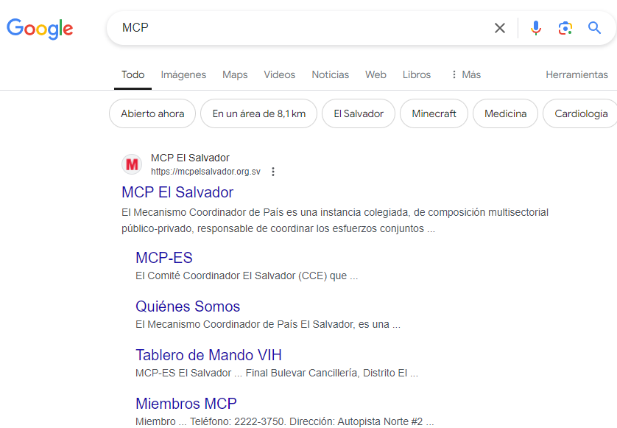
Análisis del entorno
Keyword: MCP

Slide 6
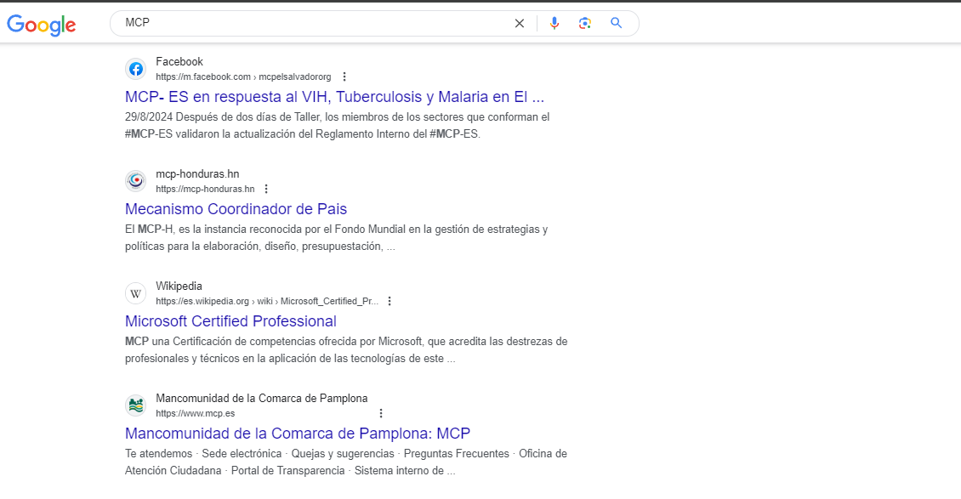
Análisis del entorno
Keyword: MCP

Slide 7
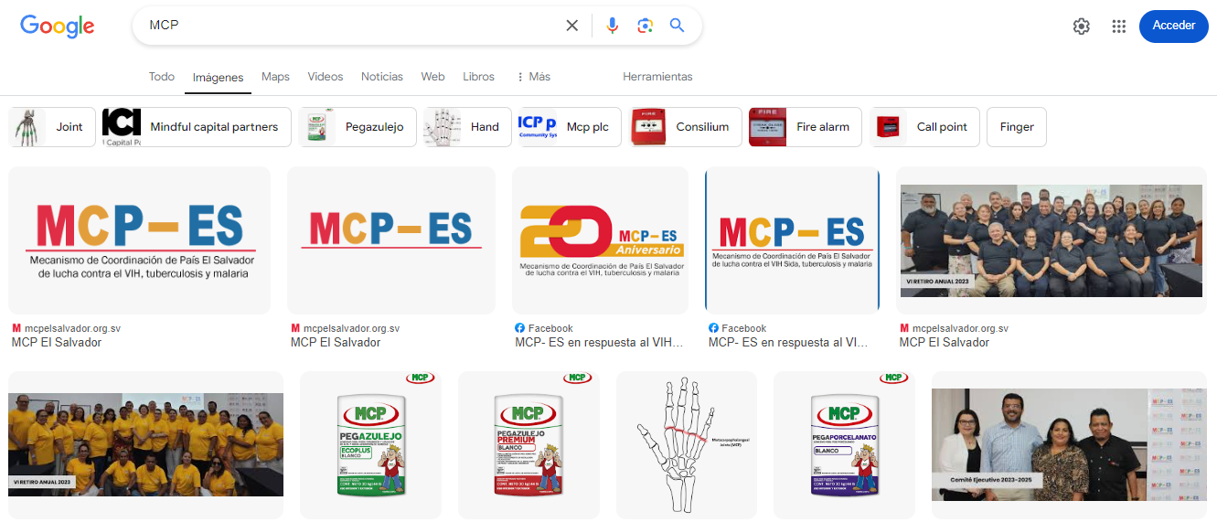
Análisis del entorno
Keyword: MCP

Slide 8
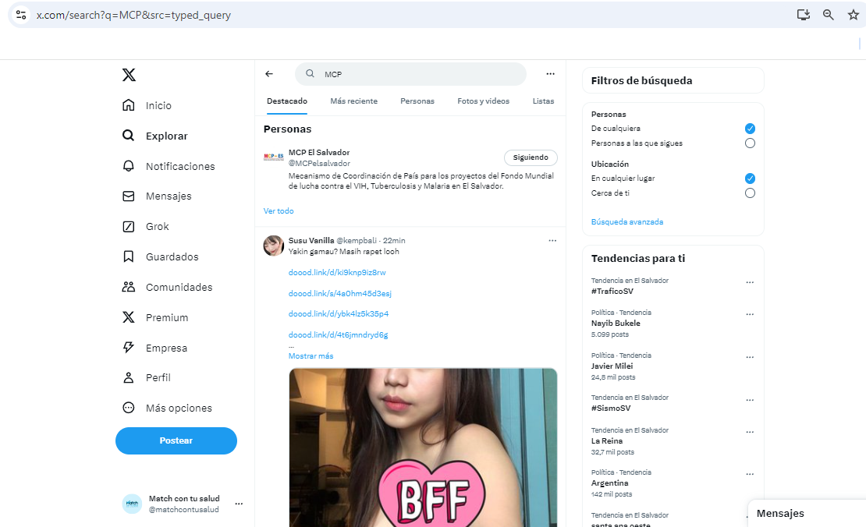
Análisis del entorno
Keyword: MCP

Slide 9
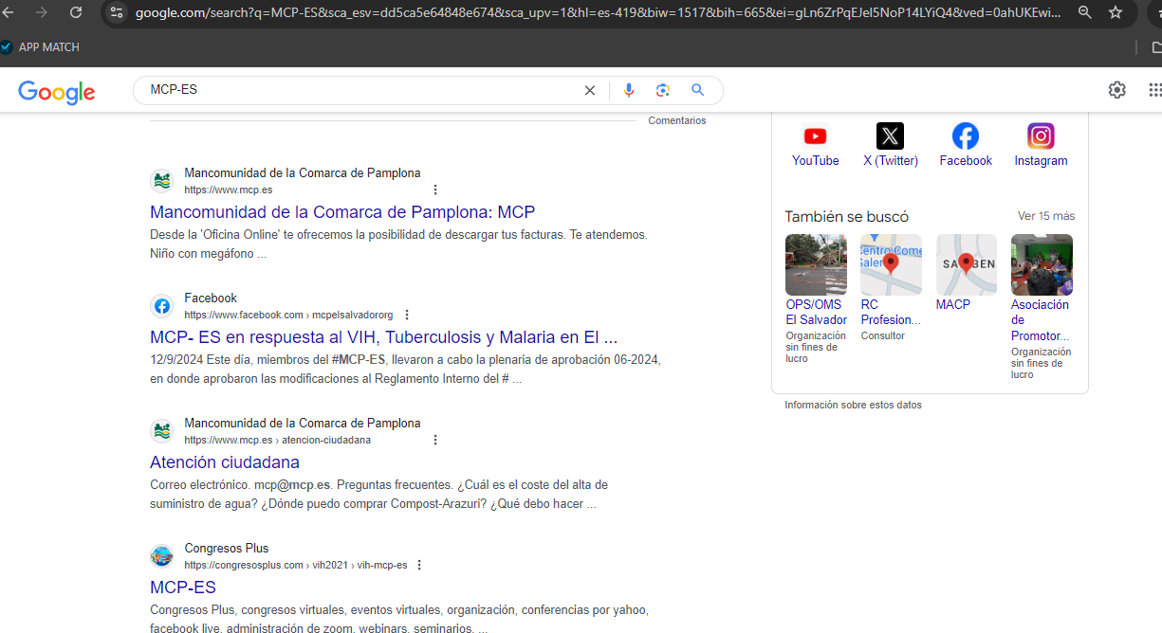
Análisis del entorno
Keyword: MCP-ES

Slide 10
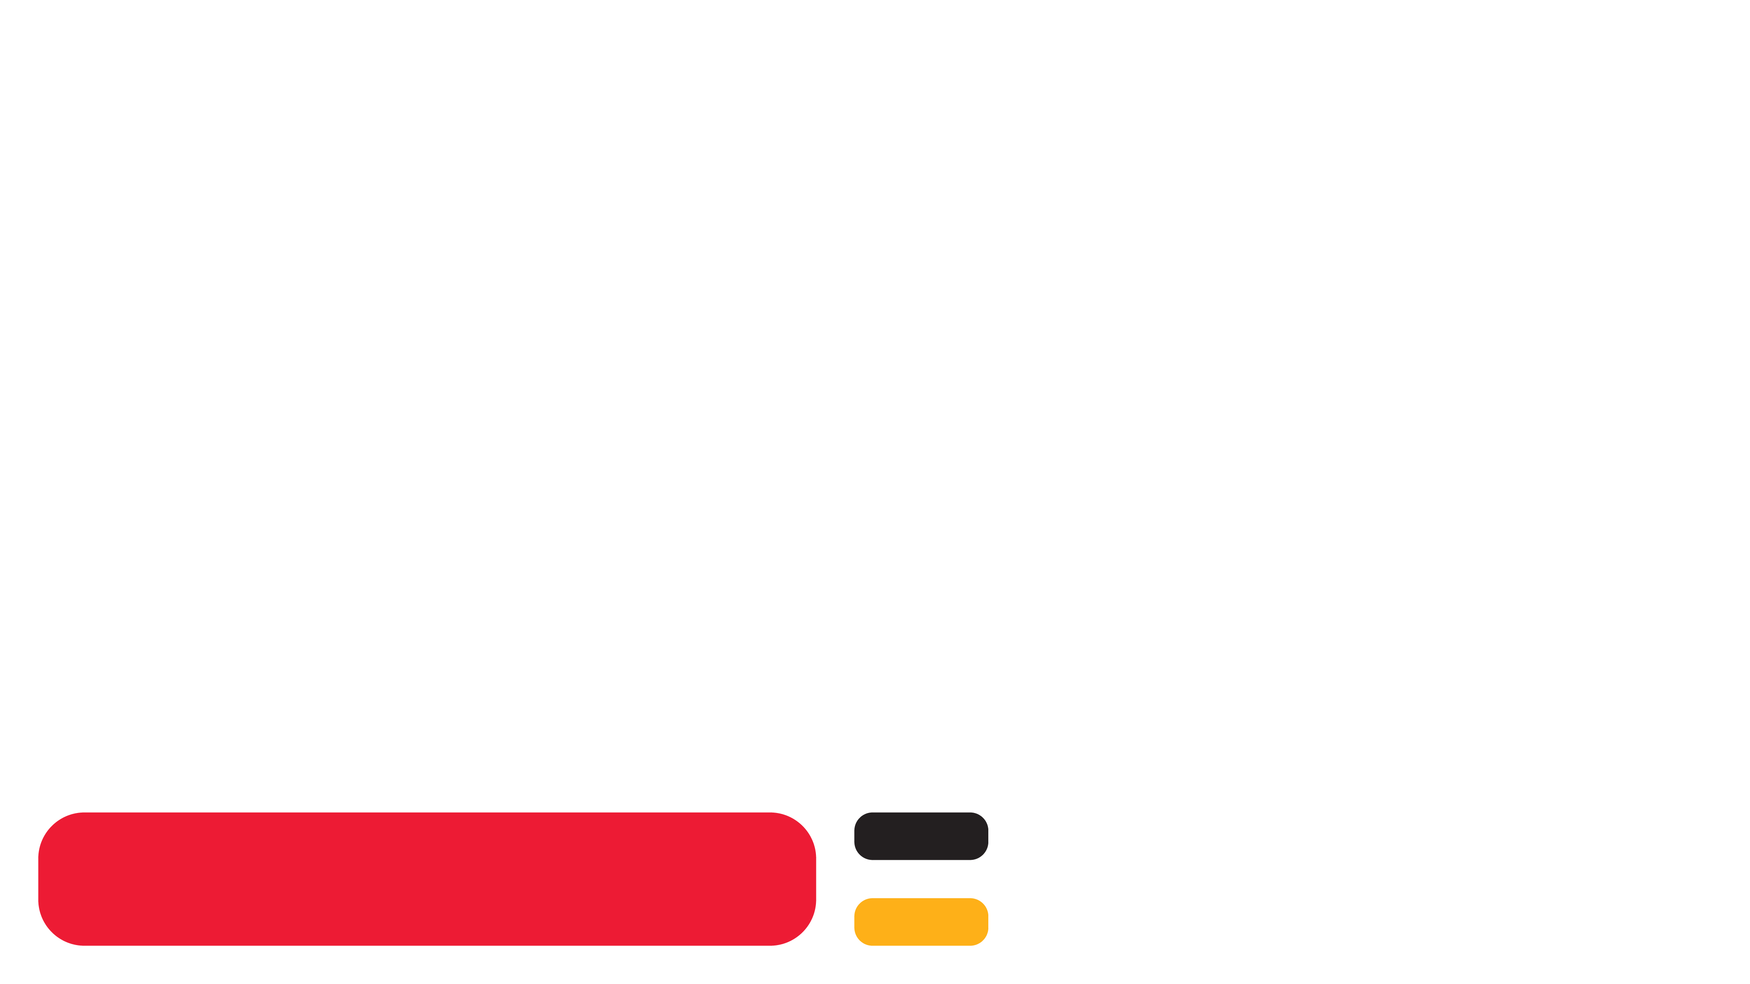
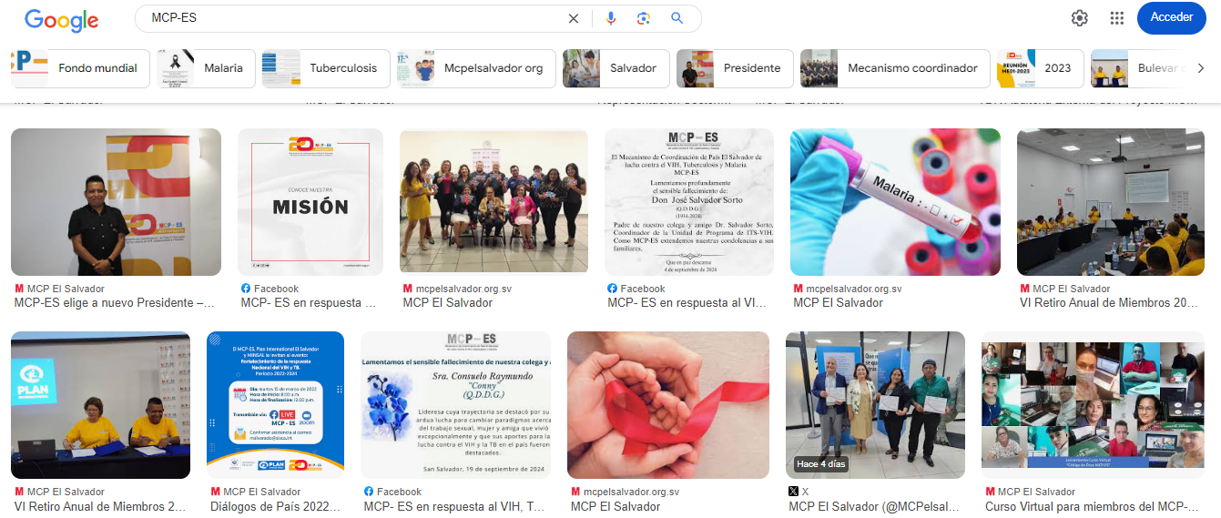
Análisis del entorno
Keywords: MCP-ES

Slide 11
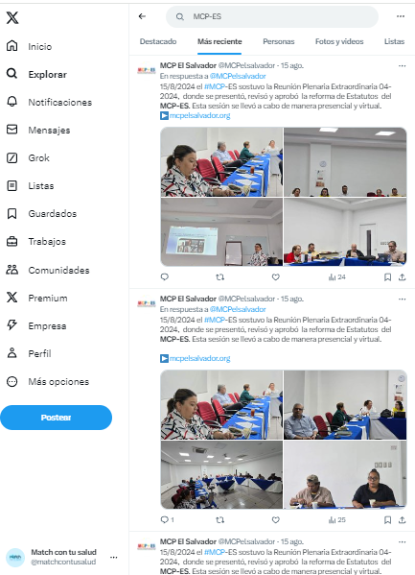
Análisis del entorno
Keyword: MCP-ES

Slide 12
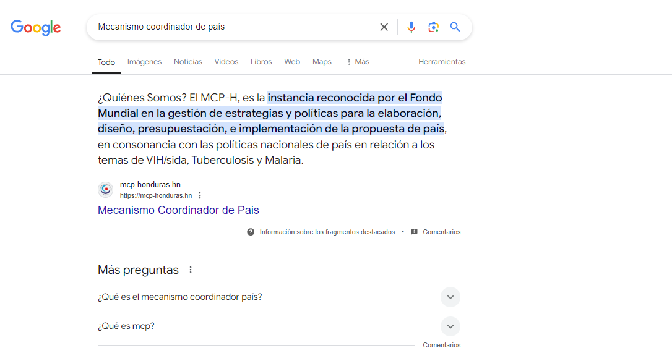
Análisis del entorno
Keywords: Mecanismo coordinador de país

Slide 13
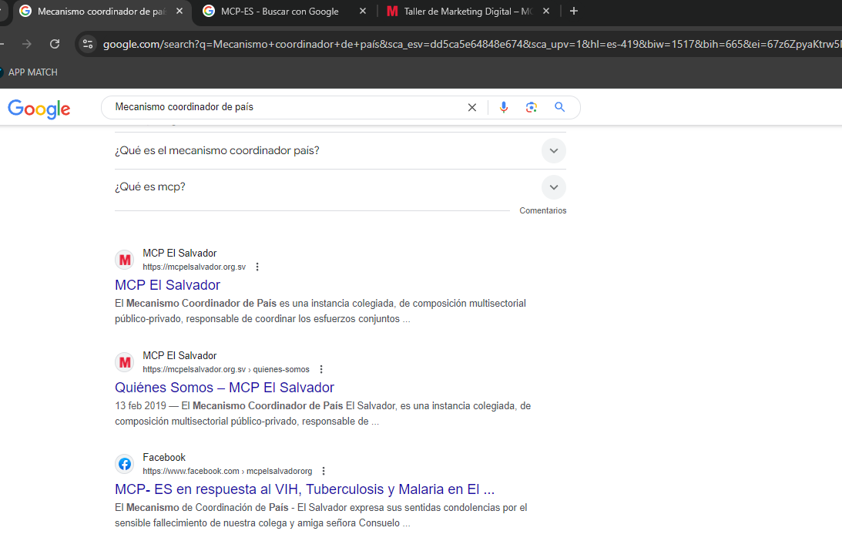
Análisis del entorno
Keyword: Mecanismo
Coordinador de país

Slide 14
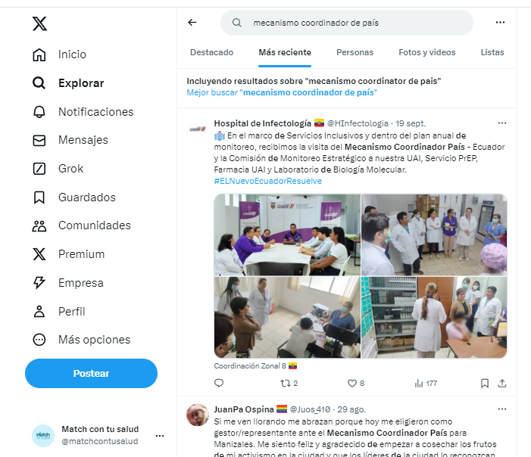
Análisis del entorno
Keyword: Mecanismo
Coordinador de país

Slide 15
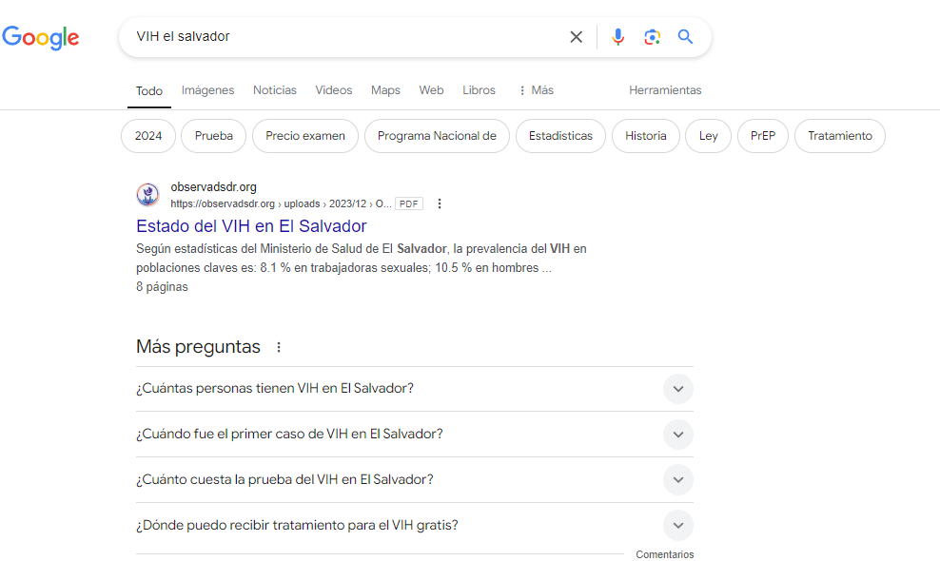
Análisis del entorno
Keywords: VIH El Salvador

Slide 16
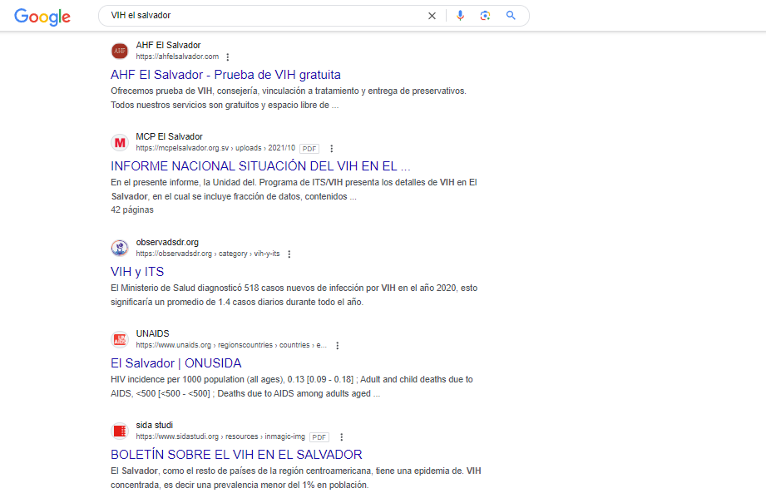
Análisis del entorno
Keyword: VIH El Salvador

Slide 17
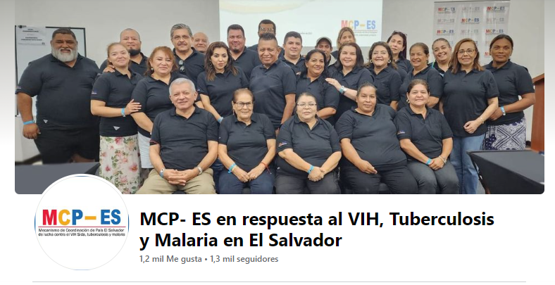
Análisis
1,200 me gusta
1,300 seguidores
FACEBOOK
-Se observa contenido relacionado a las actividades que realiza el MCP-ES.
-Existen interacciones por medio de las publicaciones realizadas (me gusta, me encanta, comentarios)

Slide 18
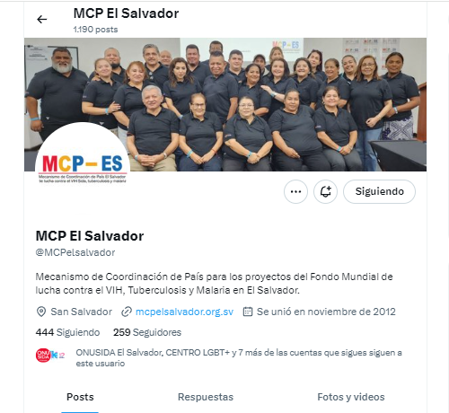
Análisis
444 me gusta
259 seguidores
X (TWITTER)
Se observa contenido relacionado a las actividades que realiza el MCP-ES, es réplica de Facebook.

Slide 19
Análisis
10 seguidos
100 seguidores
INSTAGRAM
Se observa contenido relacionado a las actividades que realiza el MCP-ES, es réplica de Facebook.

Slide 20
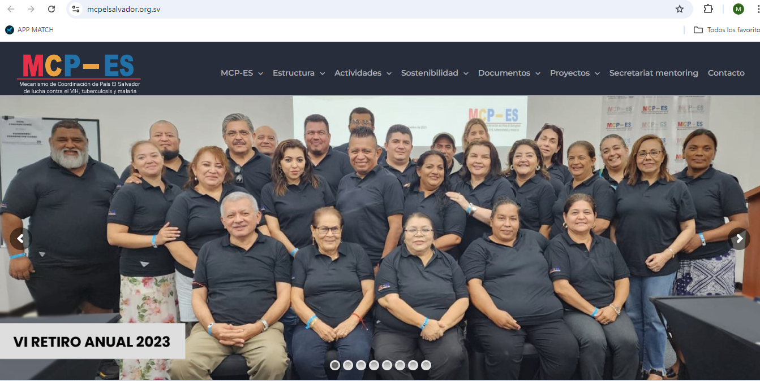
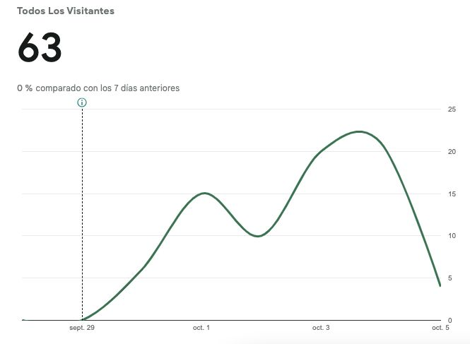
Análisis
7 visitas diarias
63 aproximadamente en 8 días
- Se observa buena periodicidad en las publicaciones de noticias.
- Si desean, las noticias podrían brindar un poco más de contexto e información.
-El sitio es responsive
-Buena documentación alojada
- Se podría generar un apartado de Social Media para conectar directamente con los medios digitales.
WEB

Slide 21
Análisis del entorno
El MCP-ES cuenta con un posicionamiento adecuado dentro de Internet. La palabra con la que se posiciona es MCP, en todos los buscadores. También es importante destacar que subir noticias periódicamente al sitio web ha permitido encontrar al mecanismo con esta keyword.
Por otro lado, es importante mencionar que en “X”, antes Twitter, se debe generar un mayor posicionamiento por medio de contenido de valor y palabras clave, para sacar provecho a este espacio político dentro de la esfera digital.
Otro aspecto a destacar, es que una palabra recomendada para poder posicionar es: “VIH”, esto también permitirá aparecer dentro de las búsquedas con esta palabra.

Slide 22
Análisis del entorno
Encuesta

Slide 23
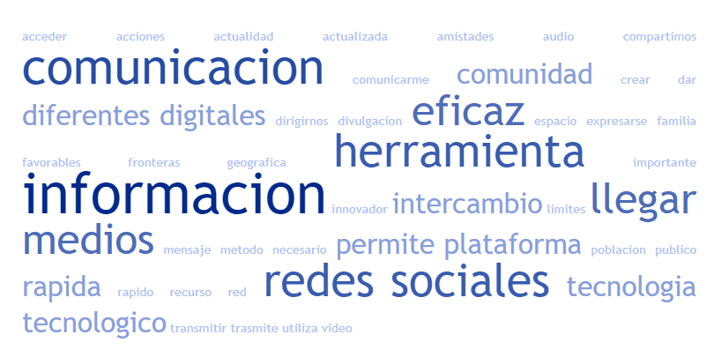
¿Qué es la Comunicación Digital?
Notes:
ERICK - JUEVES

Slide 24
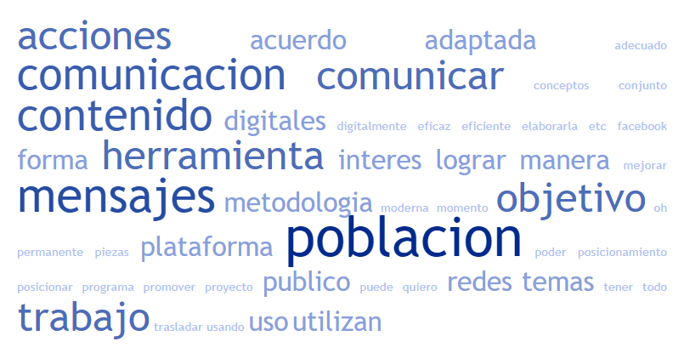
¿Qué entiendes por una estrategia de comunicación digital?
Notes:
ERICK - JUEVES

Slide 25
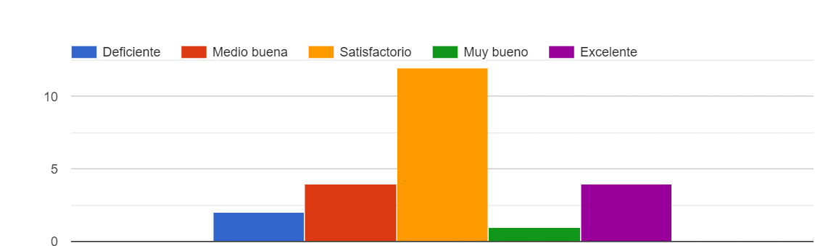
¿Cómo considera la comunicación en RRSS del MCP-ES?
Notes:
ERICK - JUEVES

Slide 26
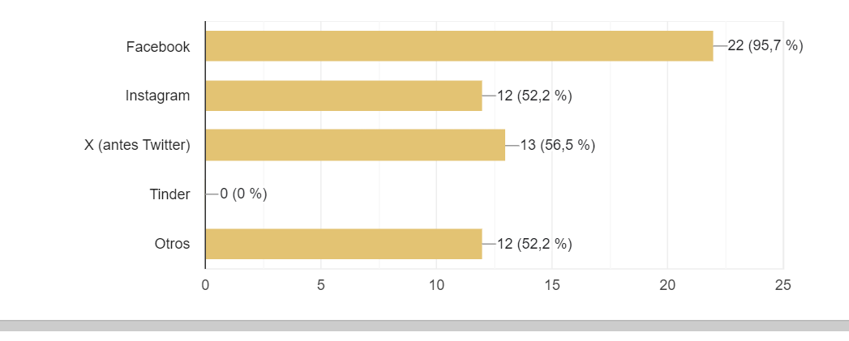
¿Cuáles RRSS tiene usted?
Notes:
ERICK - JUEVES

Slide 27
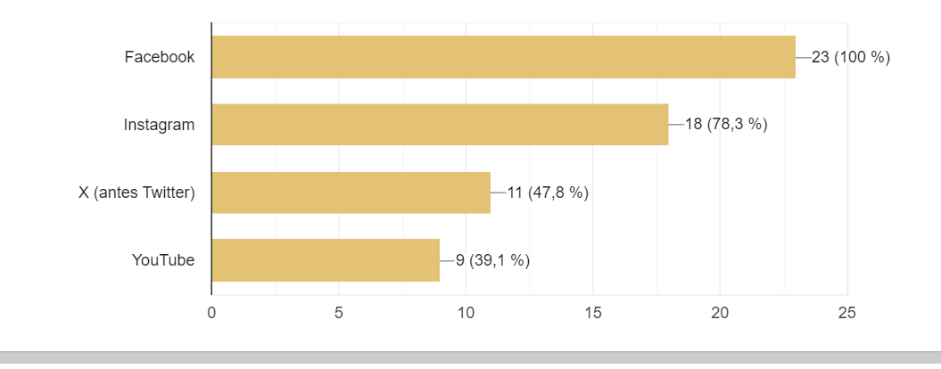
¿Cuáles son las redes sociales del MCP-ES?
Notes:
ERICK - JUEVES

Slide 28
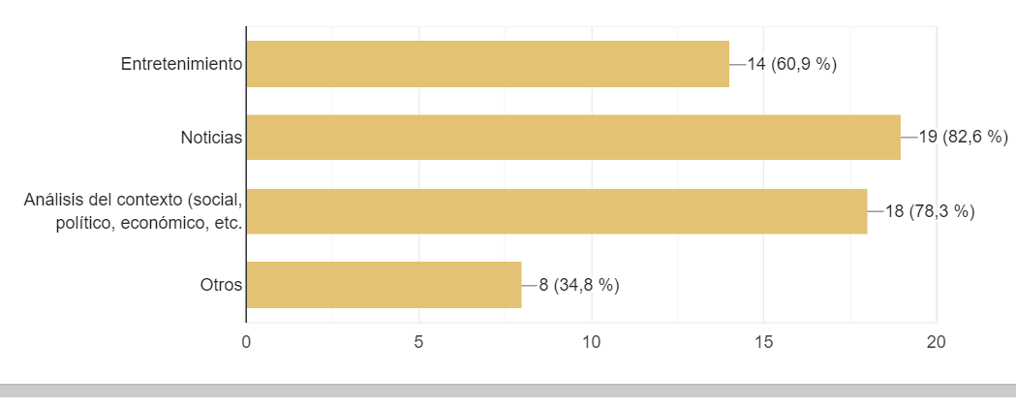
¿Qué contenido consume?
Notes:
ERICK - JUEVES

Slide 29
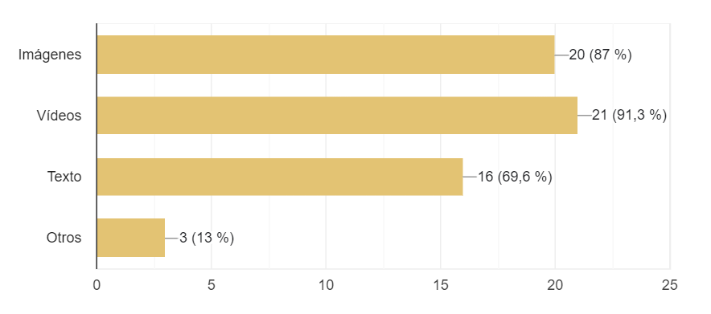
¿Qué formatos prefiere?
Notes:
ERICK - JUEVES

Slide 30
Objetivos
Objetivo general:
- Posicionar al MCP-ES en medios digitales como un facilitador clave de la alineación y la integración con estructuras u órganos de coordinación nacionales e internacionales para lograr vínculos con plataformas de asociados donantes en la respuesta nacional al VIH y TB .
Objetivos específicos:
- Generar contenido de valor que contribuya al posicionamiento del MCP-ES.
- Construir una identidad visual que identifique al Mecanismo Coordinador de País.
- Utilizar los medios digitales para generar una cultura de transparencia que permita captar nuevos socios, donantes y adeptos.
- Realizar acciones que permitan generar una proyección de todos los y las miembros/as del MCP-ES.

Slide 31
Público A
Público F
Sector Privado
Público B
Sector
Académico
Público E
OBF
Público G
P.A.VIH&TB
Cooperación
Internacional
Público
P.C.
Público D
Ministerio de Salud

Slide 32
Público A
Cooperación Internacional
Carlos Martínez
Edad: 50 años
Carlos es un ejecutivo salvadoreño, que ha apoyado la respuesta nacional al VIH, desde 1984.
En la actualidad, es representante de la cooperación internacional dentro del MCP-ES, vive en una zona de clase media.
Por el tipo de vida que lleva, su tiempo libre lo utiliza en viajes, compras y práctica deportes exclusivos. Realiza turismo interno y le encanta la lectura.
Redes sociales: “X”, Instagram, Facebook, Linkedin.

Slide 33
Público B
Sector académico
Damaris Hernández
Edad: 55 años
Damaris es una mujer madre de familia y quien trabaja en el campo de la educación en El Salvador.
Se ha desarrollado dentro de espacios como Universidades, Ministerio de Educación de El Salvador y es representante del tema de VIH para el MCP-ES.
Para ella, como muchas otras personas de su área el tema de VIH es muy importante y siempre está al tanto de todo lo relacionado con capacitaciones, acuerdos educativos, entre otros.
También, busca llevar toda la información al sector educación para seguir transmitiendo la temática a los diferentes alumnos/as y maestros/as.
Dentro de su tiempo libre le gusta leer, preparar capacitaciones (a parte de su trabajo), y estar con su familia.
Redes sociales: “X”, Instagram, Facebook, Tiktok.

Slide 34
Público C
Población clave (HSH-TRANS-MTS)
Hernández
Edad: 40 años
Persona soltera, con ingresos de $40k anuales, le encanta el gimnasio, el baile y la tecnología. Siempre pasa conectada por medio de las redes sociales.
Es una persona ejecutiva de una ONG de Derechos Humanos y es líder en esta lucha. Su misión se centra en la defensa de las poblaciones clave del VIH. Se ha posicionado como un ente político por medio de los años. Le atemoriza el cambio de políticas que afecte los intereses de las poblaciones a las que defiende.
Participa dentro del MCP-ES como parte de su liderazgo y como representación de su población.
Redes sociales: “X”, Instagram, Facebook, Tiktok.

Slide 35
Público D
Ministerio de Salud
Dr. Alvarenga
Edad: 55 años
Hombre religioso, casado, médico, viceministro de salud desde 2018.
También es pediatra del Hospital Benjamín Bloom, tiene hijos. Padece diabetes. Reside en San Salvador y es activo en su red social “X”, por medio del perfil de MINSAL.
Dentro de sus prioridades en el trabajo se encuentra la digitalización del sistema de salud y la humanización de los servicios.
Es una persona accesible, amable, sencillo y abierto al diálogo.
Redes sociales: “X”, Instagram, Facebook.

Slide 36
Público E
Sector OBF
Pastor Elías Hernández
Edad: 60 años
Pastor con más de 30 años de dedicación al servicio comunitario, centrado en la salud pública y la prevención del VIH. Como representante de organizaciones basadas en la fe, Elías promueve la educación y la sensibilización sobre el VIH en su comunidad, integrando mensajes de aceptación y apoyo en sus enseñanzas.
Comprometido con desestigmatizar el virus, organiza talleres y actividades que fomentan la empatía y el entendimiento, brindando recursos esenciales para quienes viven con VIH.
Elías busca recursos educativos, materiales de sensibilización y herramientas que le ayuden a implementar programas de prevención en su iglesia.
Activo en plataformas como Facebook y Twitter, donde comparte mensajes de esperanza, recursos educativos y testimonios de apoyo.
Redes sociales: “X”, Facebook.

Slide 37
Público F
Sector Privado
MBA. Antonieta Nolasco
Edad: 55 años
Mujer, casada, profesional en ciencias de la económicas y administración de empresas, con 2 hijos adolescentes.
Dedica mucho tiempo al crecimiento de sus empresas, sus líneas de contacto son gremiales empresariales y pasa constantemente atendiendo compromisos sociales relacionados a su quehacer.
Es una persona que se informa a través de diversas redes sociales y de negocios.
También promueve políticas a favor de la prevención, no estigma ni discriminación en el ámbito empresarial.
Cuida de su salud y es amante de la lectura.
Es una persona reservada en sus relaciones, crítica al momento de dar su opinión, con un criterio amplio.
Redes sociales: “X”, Instagram, Facebook, Linkedin.

Slide 38
Público G
Personas afectadas por VIH y TB
Juan y Ana
Edad: 40 y 35 años
Ambas personas son muy cuidadosas con su salud, alimentación, hacen ejercicio y en los 5 años mejoraron su estilo de vida, debida a un diagnostico positivo a TB y VIH.
Tienen pareja y uno de ellos dos hijos. Viven en la zona metropolitana de San Salvador y son muy activos en sus red sociales.
Son activistas en relación a temas de VIH y TB y han luchado por mejorar el acceso a la salud digna para el mejoramiento de la calidad de vida de personas viviendo con VIH y con secuelas de TB.
Son persona elocuentes, gentiles y criticas en la defensa de sus derechos.
Redes sociales: Instagram, Facebook, Tiktok

Slide 39
Tabla de coincidencia
Público | X | Facebook | Tiktok | Instagram | Linkedin | Web
Cooperación Internacional | X | X |  | X | X
Sector Académico | X | X | X | X
Población Clave | X | X | X | X
Ministerio de salud | X | X |  | X
Sector OBF | X | X
Sector Privado | X | X |  | X | X | X
Personas afectadas por VIH y TB |  | X | X | X
TOTAL | 6 | 7 | 3 | 6 | 2 | 1

Slide 40
RRSS
Instagram es un medio digital que se propone impactará a todos los públicos. En este medio se recomienda el uso de las historias y reels, también las imágenes tipo fotografía sin línea gráfica y podría utilizarse un distintivo, como marca de agua.
También se puede definir una sola gráfica para crear armonía en los temas que la organización establece. Se recomienda generar destacados con información del MCP-ES, por medio e historias.
Facebook es una red social que impactará a todos los públicos del MCP-ES. Se recomienda el uso de fotografías con distintivo de la organización. Este medio digital también debe ser asegurado con publicidad en línea para obtener el alcance debido. Se recomienda 1 post diario, con información variada y que impacte a cada uno de lo públicos.
RRSS
Notes:
Erick - JUEVES

Slide 41
RRSS
X se recomienda como un medio digital oficial en el cual se sugiere hacer incidencia en los diversos temas de la organización, también utilizar hashtags en tendencia o propios para estar dentro del buscador y que de esta manera nos sigamos posicionando. En este medio digital, se pueden tocar temas políticos y un poco más duros.
Hashtags sugeridos: #VIH #MCPES #VIHSV #FONDOMUNDIAL
LinkedIn es un medio digital que se propone para impactar al público A y F. La comunicación en esta red social debe enfocada todo lo relacionado a la cooperación internacional, fondos, aprobaciones etc. También se recomienda seguir a funcionarios que posean Linkedin, el Fondo Mundial, entre otros.
RRSS
Notes:
Erick - JUEVES

Slide 42
Temáticas de interés
Cooperación International -A | Sector Académico -B | Población Clave -C | Ministerio de Salud -D | OBF-E | Sector Privado-F | Personas afectadas por VIH Y TB-G
Datos de prevalencia. | Estadísticas de la epidemia | DDHH en población clave | Estado de subvenciones | Estigma y discriminación | Papel del Sector Privado en el VIH. | Estadísticas de las personas afectadas.
Estudios de talla poblacional. | Información académica del VIH. | Acceso a medicamentos | Calificaciones que envía el FM | Papel de las OBF del VIH | Informe MEGAS | Montos de inversión de las personas afectadas.
Impacto de la cooperación en la respuesta al VIH y TB. | Investigaciones en educación y VIH. | Promoción de servicios en prevención para PC. | Importancia de ejecución de fondos | ¿Qué organizaciones incluyen? |  | Necesidades de las personas afectadas.
Financiamientos | Información relacionada al VIH y la educación. | Valores del MCP-ES | Avance en acciones como ETMI | Estatutos de las OBF. |  | Papel de las personas afectadas en el MCP-ES.
Datos científicos y avances en otros países | Investigaciones de la academia | Relación MCP-ES y PC. | Metas de país y mundiales |  |  | Llamados a la acción a los gobiernos desde las personas afectadas.
 |  |  | Información, educación y concientización general al VIH |  |  | Prevención de VIH, TB.

Slide 43
Pastel de contenido
Datos de prevalencia (A, D, F, G)
Estudios de tallas (A, D, F)
Cooperación y VIH/TB (A,C, D, F, G, H)
Datos científicos (A,B, D, H)
Educación, VIH y TB (B,C,F,H)
Investigaciones sobre el VIH/TB (B, D, G, H)
Investigaciones de la academia, en cuanto al tema. (B, C,D, H)
DDHH y poblaciones clave. (C, D, E, G, H)
¿Qué son las poblaciones clave? (C,E,F,G, H)
Promoción de servicios (C,D,F, H)
Calificaciones del FM (A,D,G)
Ejecución de fondos (A,C,D,G)
Metas Mundiales y País (A,C,D,G)
Estigma y discriminación (B,C,D,E,F, G, H)
Medicamentos (C,D,G, H)
OBF y VIH (C,E)
Sector privado y VIH (C,F,G)
Tecnología y VIH (A,B,C,D,F, G)
MEGAS (C,D,F, G)
Personas afectadas por VIH y TB (estadísticas) - TODOS
Necesidades de las personas afectadas por VIH (A,D,G)
Contenido “blando”: frases de motivación, juegos como sopa de letras, videos. (C,E,F,G)
Actividades del MCP-ES (semanal)
Historia del MCP-ES
¿Quién es el MCP-ES?
Fuentes de financiamiento
Estructura
Conozcamos a los miembros/as del
MCP-ES
VIH & TB
Valores del MCP-ES
Noticias
Campañas temporales
Personal MCP-ES
Días conmemorativos
Todo este contenido ayuda al posicionamiento del MCP-ES y es un eje transversal a todos los miembros/as.
Notes:
ERICK - JUEVES

Slide 44
Programación
 | Lunes | Martes | Miércoles | Jueves | viernes
Semana 1 | Sección: Raíces de MCP-ES: Nuestra Historia en la respuesta nacional al VIH (Historia del MCP-ES) Sección: Conociendo a MCP-ES: Quiénes somos y qué hacemos". (¿Quién es el MCP-ES?) | Sección: Poblaciones clave y derechos Humanos: Hacia la igualdad (DDHH y poblaciones clave). | Sección: Pausa Positiva (Contenido “blando”) Sección: Rompiendo barreras: Estigma y discriminación | Sección: Poblaciones clave: Quiénes son y por qué importan ¿Qué son las poblaciones clave? (C,E,F,G, H) | Sección: MCP-ES en Acción: Resumen Semanal (resumen semanal) Selección fotográfica 1 foto por actividad, texto que unifique todas las actividades que se reflejas en la publicación.
Semana 2 | Sección: Rostros de MCP-ES: Conoce a nuestros miembros | Sección: Combatir VIH y TB: lo que se necesita saber | Sección: Pausa Positiva (Contenido “blando”) | Sección: Ciencia en Acción: Datos clave sobre VIH y TB Datos científicos | Sección: MCP-ES en Acción: Resumen Semanal

Slide 45
Tips
Contratación de una consultoría para la implementación de la estrategia de comunicación digital (que incluye diseño gráfico, manejo de redes, pauta, otros)
Uso de plantillas para temas frecuentes: anuncios, comunicados de prensa, notas de pésame, empleo, etc.
Construcción de manual de marca (que incluya línea gráfica, color, tipo de fotografía, identidad corporativa, utilización de logo, etc.)
Establecimiento de un organigrama sobre la funcionalidad de la estrategia.
Pagar un banco de fotografías para las publicaciones.
Tener un cronograma de publicaciones.
En el caso de secciones, como noticias, prevalece la importancia de esta sobre el cronograma de publicaciones.
Las fotografías deben buscar que los involucrados estén en acción, sin embargo, para el registro pueden quedar fotos posadas.
Considerar que la estrategia digital se maneje por etapas, una primera de posicionamiento y otra de mantenimiento.
Por las características de la red social, se recomienda priorizar Facebook y X en la primera etapa (posicionamiento)
Buscar las tendencias para la comunicación digital en las redes sociales.
Procurar verificar las cuentas para generar más confianza en la audiencia.
Publicar videos, no solo artes estáticos.
Hacer uso de hashtag.
Notes:
JUNTOS

Slide 46
Generar alcance
Beneficios de la Pauta Digital:
Mayor alcance: Te permite llegar a un público objetivo más amplio que la publicidad tradicional.
Mayor segmentación: Te permite crear anuncios más relevantes y específicos para cada grupo de público objetivo.
Mayor rentabilidad: Suele ser más rentable que la publicidad tradicional.
Mayor seguimiento: Te permite medir los resultados de las campañas de forma precisa.
INVERSIÓN $3,600
Para generar alcance, se sugiere generar pauta digital (publicidad pagada) y puede ser mediante estos formatos y objetivos:
Reconocimiento de marca:
Perfectas para aumentar el reconocimiento de tu marca entre tu público objetivo, cuando todavía no te sigue nadie en instagram y quieres llevar, por ejemplo, gente a tu perfil o cuando quieres que cierto contenido tenga likes.
Reconocimiento de marca
Alcance
Reproducciones de video
Tráfico en el sitio
Notes:
JUNTOS

Slide 47
KPI’s
Facebook
• Personas hablando
• N° de publicaciones
• “Me gusta” en publicaciones
• Comentarios en publicaciones
• Visitas fan page
• Mensajes privados
• Alcance publicaciones
Instagram
• N° y crecimiento de seguidores
• N° Me gusta
• N° Comentarios
• N° Contenidos subidos
X
• N° y crecimiento de seguidores
• N° Compartidos
• N° Contenidos subidos
Web
• No de Visitas
• No de Visitantes Únicos
Pauta Digital
• Impresiones
• Clics
• CTR (Click through Rate)
• Alcance
Linkedin
• N° de seguidores
• N° interacciones
• N° Contenidos subidos
Notes:
ERICK

Slide 48
Etapas de
implementación
Etapa 1: Análisis y diagnóstico
Objetivo: Comprender la situación actual de la comunicación digital
Acciones:
Auditoría de contenido, evaluar plataformas digitales.
Identificar fortalezas, debilidades, oportunidades y amenazas (FODA).
Reuniones para captar expectativas y necesidades de comunicación.
Resultado: Informe de diagnóstico que servirá de base para la estrategia.
Periodo: julio - octubre 2024
Etapa 2: Definición y aprobación de estrategia
Objetivo: Construir estrategia y establecer metas para el cambio de comunicación digital.
Acciones:
Presentación de estrategia a Comité de comunicaciones y Comité Conjunto
Presentación de estrategia al pleno del MCP-ES.
Resultado: Estrategia elaborada y aprobada por la Dirección Ejecutiva y el pleno del MCP-ES..
Periodo: octubre - noviembre 2024.
Etapa 3. Desarrollo de nueva identidad visual (o refrescamiento)
Objetivo: Crear una línea gráfica alineada con la nueva visión y misión de la comunicación digital.
Acciones:
Diseñar una manual de identidad visual que incluya colores, tipografías y elementos gráficos renovados.
Crear plantillas para redes sociales.
Resultado: Kit de identidad visual y línea gráfica consistente en todos los canales digitales.
Periodo: Enero - febrero 2025.
Notes:
ERICK

Slide 49
Etapas de
implementación
Etapa 4: Planeación de Contenidos y Mensajes
Objetivo: Estructurar los contenidos y mensajes clave.
Acciones:
Cree un calendario de contenido con temas, formatos y frecuencia de publicación.
Definir el tono de voz, mensajes centrales y hashtags estratégicos.
Incluir mensajes que refuercen los valores y misión institucional.
Resultado: Plan de contenidos detallados y mensajes clave que guiarán la comunicación.
Periodo: Enero - marzo 2025
Etapa 5: Implementación de la Estrategia
Objetivo: Poner en marcha la estrategia en las plataformas digitales.
Acciones:
Realizar una transición planificada de la comunicación y diseño anteriores al nuevo estilo de comunicar del MCP-ES..
Publicar contenido de introducción sobre el cambio de imagen.
Campaña de lanzamiento para destacar el cambio visual.
Resultado: Lanzamiento de la estrategia de comunicación digital.
Periodo: Febrero - marzo 2025.
Etapa 6. Monitoreo y ajustes
Objetivo: Evaluar el desempeño de la estrategia y realizar ajustes de ser necesario..
Acciones:
Realizar un seguimiento periódico de los indicadores.
Analizar métricas de redes sociales de acuerdo a los KPI´s establecidos.
Resultado: Informe de evaluación de impacto y ajustes continuos para mejorar el desempeño y continuidad de la estrategia.
Periodo: Junio y diciembre 2025.
Notes:
ERICK

Slide 50
Estrategia Digital para el Mecanismo de Coordinación de País El Salvador de lucha contra el VIH, Tuberculosis y Malaria

